Slide 1
Preghiera ViaVai
Mi indicherai il sentiero della vita

Slide 2
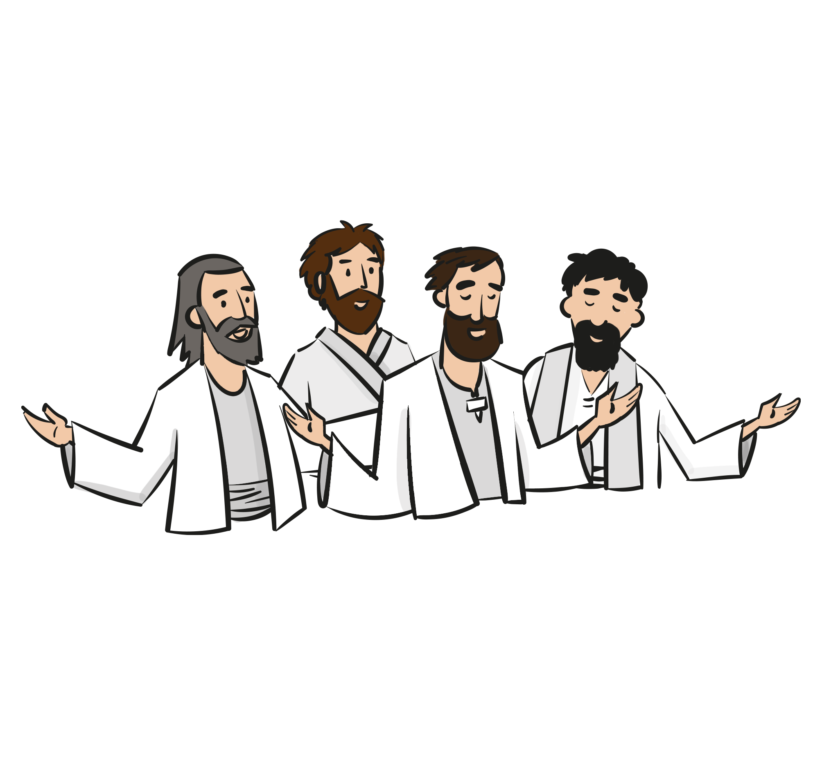
Prepararsi col giusto equipaggiamento

Slide 3
Entrare in preghiera
Viene accesa la settima candela posta sull’altare che identifica il passo del “prepararsi”. Si canta l’antifona:
Mi indicherai il sentiero della vita, gioia piena alla tua presenza.
Mi Indicherai il sentiero della vita, dolcezza senza fine alla tua destra.

Slide 4
Entrare in preghiera
Invito alla preghiera
G. Nel nome del Padre…
L. Prepariamo il nostro cuore
T. A incontrarti.
L. Prepariamo tutto noi stessi
T. A rivolgerti parole vere.

Slide 5
Parola di Dio
L. Ascoltiamo il Vangelo secondo Luca. (Lc 11,1-4) T. La tua Parola ci renda simili a te, Signore.
In quel tempo. Il Signore Gesù si trovava in un luogo a pregare; quando ebbe finito, uno dei suoi discepoli gli disse: "Signore, insegnaci a pregare, come anche Giovanni ha insegnato ai suoi discepoli". Ed egli disse loro: "Quando pregate, dite:
Padre, sia santificato il tuo nome, venga il tuo regno; dacci ogni giorno il nostro pane quotidiano, e perdona a noi i nostri peccati, anche noi infatti perdoniamo a ogni nostro debitore, e non abbandonarci alla tentazione".
Parola del Signore.
T. Lode a te, o Cristo.

Slide 6
Intercessioni
Preghiamo insieme e diciamo: “Ascoltaci, Signore”
- Perché sperimentiamo il gusto della preghiera.
- Per coloro che hanno dedicato la loro vita alla preghiera, possano fare esperienza della tua paternità.
- Per quelli che non sanno pregare, perché si mettano alla scuola di Gesù.
Canto finale

Slide 7
Canto finale

